Slide 1


ỦY BAN NHÂN DÂN QUẬN LONG BIÊN
TRƯỜNG MẦM NON LONG BIÊN
Làm quen với toán
Ôn nhận biết, gọi tên hình tròn, hình vuông,
hình tam giác, hình chữ nhật
Lứa tuổi: 3 – 4 tuổi
GV: Trần Thanh Hòa

Slide 2





HĐ1.Ôn nhận biết hình tròn, hình vuông, hình tam giác, hình chữ nhật
* Lần 1: Nhận biết gọi tên hình

Slide 3


Bức tranh này có gì?
Ngôi nhà được ghép bởi những hình gì ?
Mái nhà là hình ?
Thân nhà là hình ?
Cửa sổ là hình ?
Cửa ra vào là hình ?
Ông mặt trời có dạng hình gì ?
Hình tam giác
Hình chữ nhật
Hình chữ nhật
Hình vuông

Slide 4

* Lần 2: Nhận biết phân biệt: Chọn theo yêu cầu của cô. Lấy hình lăn được, hình không lăn được. Sờ đường bao của hình.

Slide 5

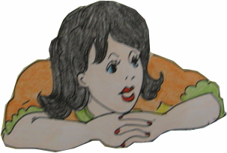
Trò chơi :” Ô cửa bí mật “
1
2
Mời bạn chọn ô số
3
4

Slide 6

ĐÂY LÀ HÌNH GÌ ?
Nêu đặc điểm
HÌNH TRÒN

Slide 7

ĐÂY LÀ HÌNH GÌ ?
Nêu đặc điểm
HÌNH VUÔNG

Slide 8

ĐÂY LÀ HÌNH GÌ ?
Nêu đặc điểm
HÌNH TAM GIÁC

Slide 9
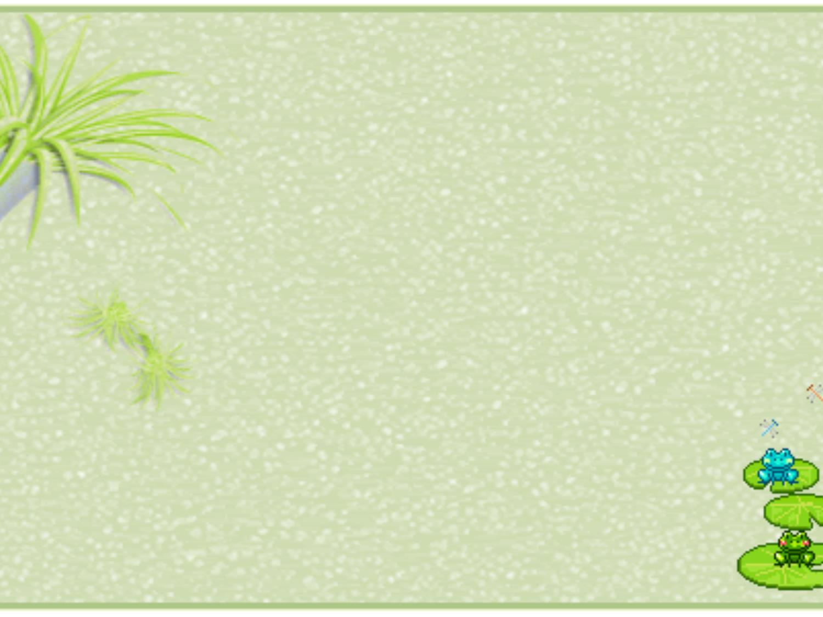
ĐÂY LÀ HÌNH GÌ ?
Nêu đặc điểm
HÌNH CHỮ NHẬT

Slide 10

Cô kết luận
Hình tròn có đường bao cong tròn, không có cạnh, góc.
Hình vuông, hình tam giác, hình chữ nhật có đường bao thẳng, có cạnh, có góc

Slide 11
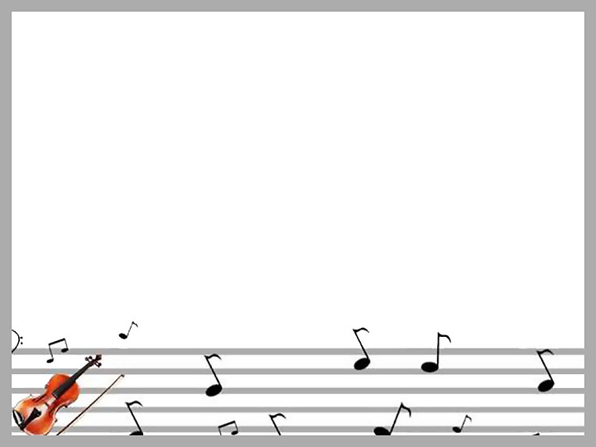
Bé cùng lăn hình với cô nào
Bé hãy đặt những hình lăn được sang một bên, những hình không lăn được sang 1 bên

Slide 12

Hình chữ nhật, hình vuông, hình tam giác không lăn được
Hình tròn lăn được

Slide 13


So sánh hình tam giác và hình vuông, hình chữ nhật
Hình chữ nhật, hình vuông có 4 cạch, 4 góc
Hình tam giác có 3
cạnh, 3 góc

Slide 14

So sánh hình vuông và hình chữ nhật
Hình vuông có 4
cạnh bằng nhau
Hình chữ nhật: 2 cạnh dài bằng
nhau, 2 cạnh ngắn bằng nhau

Slide 15




HĐ3. Trò chơi củng cố
Trò chơi 1: Thử tài của bé
CÁCH CHƠI: Hình nào xuất hiện thì trẻ gọi tên hình đó và kể tên những đồ vật có dạng hình đó mà trẻ biết

Slide 16

Hình gì xuất hiện?
ĐÂY LÀ HÌNH GÌ ?
HÌNH TRÒN

Slide 17
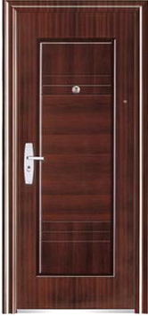
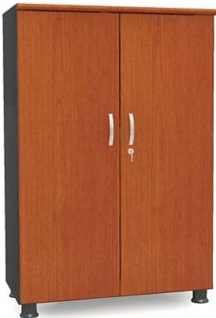
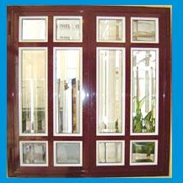
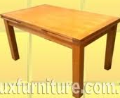
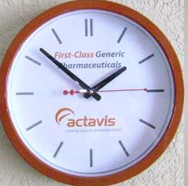
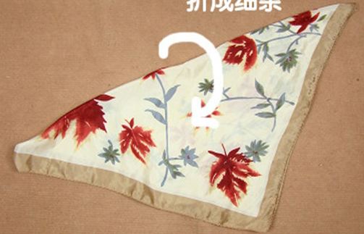

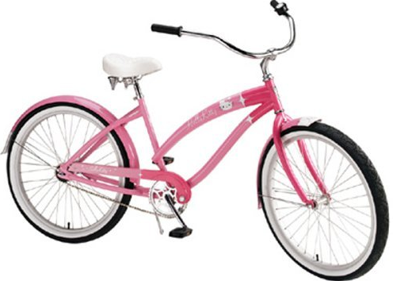
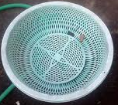
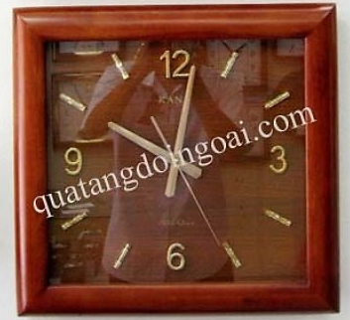

Slide 18

ĐÂY LÀ HÌNH GÌ ?
HÌNH VUÔNG

Slide 20

ĐÂY LÀ HÌNH GÌ ?
HÌNH TAM GIÁC

Slide 22
ĐÂY LÀ HÌNH GÌ ?
HÌNH CHỮ NHẬT

Slide 24



Trò chơi 2: Ai nhanh hơn
Cách chơi
Cô chia làm 2 đội, mỗi thành viên của mỗi đội phải nhảy qua các chướng ngại vật,lên ghép tranh ngôi nhà bằng các hình đã học,đội nào ghép đúng và nhanh sẽ là đội chiến thắng. Mỗi trẻ chỉ được lấy 1 hình ghép lên.

Slide 25
TC3: Tạo hình ngộ nghĩnh
-Chia trẻ thành 4 nhóm tạo thành các hình vuông, tròn, tam giác, chữ nhật từ các nguyên vật liệu khác nhau : hột hạt, que tính, dây chun, quả pom….

Slide 26




